Slide 1
Interventionsmöglichkeiten
siemens.ch
Business-Lunch «Alkohol am Arbeitsplatz» 15. Mai 2017

Slide 2
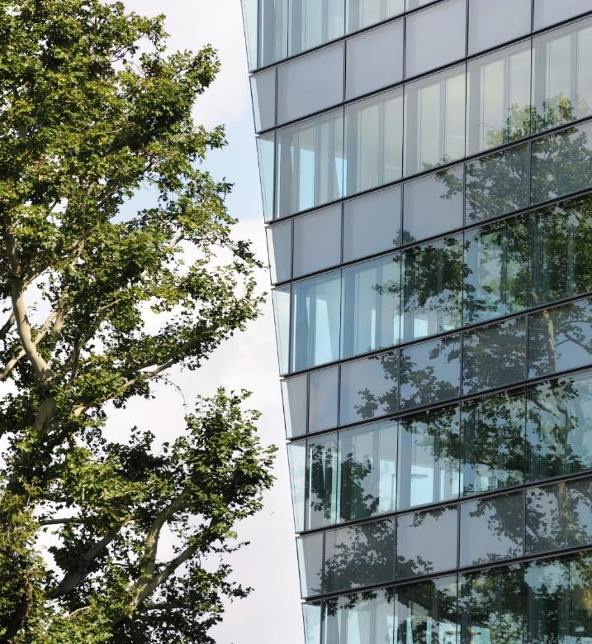
sozialberatung@siemens
Arbeitssicherheit / Prävention / Früherkennung
Verdacht auf Alkoholprobleme

Slide 3
sozialberatung@siemens

Slide 4
Auftrag
Mitarbeitende mit schwierigen
gesundheitlichen
betrieblichen
privaten Situationen
und deren Führungskräfte zu beraten und gemeinsam sozialverträgliche und tragbare Lösungen zu finden.

Slide 5
Rahmenbedingungen
Die Sozialberatung…
steht allen Siemens Mitarbeitenden zur Verfügung
ist kostenlos
kann während der Arbeitszeit in Anspruch genommen werden
Die Beratungsgespräche…
werden vertraulich geführt und unterliegen der Schweigepflicht

Slide 6
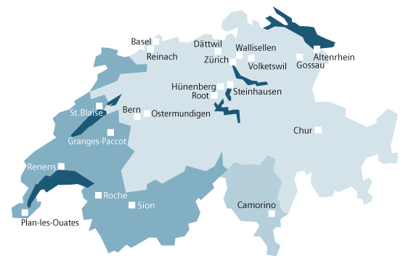
Team
BT HQ (Zug, Zürich, Altenrhein) Pia Schuler
RC-CH (Zürich, Wallisellen) Kanton Zürich: Esther Kupferschmied
RC-CH (Deutsch-Schweiz, Ticino) Lara Elia
RC-CH (Suisse Romande) Geraldine Montani

Slide 7
Statistik 2016
Siemens Schweiz AG (RC-CH und BT HQ):
Total Mitarbeitende ca. 4900
Mitarbeitende mit Suchtproblem in der Beratung bei der Sozialberatung 5
HQ Building Technologies Division, Zug:
(Produktion, Entwicklung, Division Functions,
Corporate Functions)
Total Mitarbeitende ca. 1800
Mitarbeitende mit Suchtproblem in der Beratung bei der Sozialberatung 2

Slide 8
Arbeitssicherheit / Prävention / Früherkennung

Slide 9
Health Management
Fokus auf die Anforderungen an die Förderung allgemeiner Gesundheitsfaktoren, die über Gesetze hinausgehen
Ausrichtung der Gesundheitsaktivitäten auf die Anforderungen der heutigen Arbeitswelt
Health Management
Zero Harm
Healthy @ Siemens
Arbeitssicherheit / Gesundheitsschutz
Gesundheits-förderung
Prävention
EAP*
Gesunde Arbeitswelt
Psychische Gesundheit
Bewegungsförderung
Gesunde Ernährung
Medizinische Betreuung
Healthy Leadership
*EAP: Employee Assistance Program: Sozialberatung

Slide 10
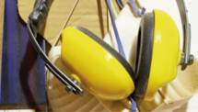
Zero Harm Culture
1. „Null Unfälle“ – es ist möglich!
Unrealistisch? Nein, wir sind überzeugt: Es ist möglich. Jeder muss bei Siemens arbeiten können, ohne dass er eine Verletzung erleidet. Überall. Zu jeder Zeit. Das ist unser Anspruch.
2. Keine Kompromisse bei Sicherheit und Gesundheit!
Termindruck? Ja. Kostendruck? Ja. Abstriche bei der Arbeitssicherheit? Auf keinen Fall! Sicherheit und Gesundheit aller Mitarbeiter sind unser höchstes Gut. Diese Werte stehen an erster Stelle. Ohne Wenn und Aber!
3. Wir achten aufeinander!
Wir arbeiten mit offenen Augen, erkennen gefährliche Situationen und passen aufeinander auf. Wir finden riskantes Verhalten nicht cool – wir greifen ein, wenn es uns auffällt und melden es sofort. Wir gehen mit gutem Beispiel voran.
Notes:
6

Slide 11
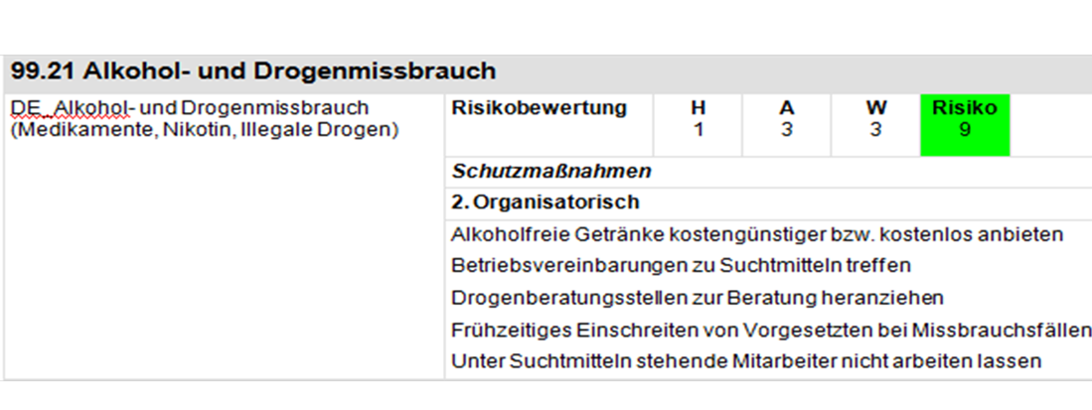
Gefährdungsbeurteilungen

Slide 12
Betriebsordnung
“Mitarbeitende dürfen sich nicht in einen Zustand versetzen, in dem sie sich selbst oder andere Mitarbeitende gefährden. Dies gilt insbesondere für den Genuss von Alkohol oder anderen berauschenden Mitteln.
Ebenfalls sind die arbeitsplatzspezifischen Sicherheitsweisungen zu beachten.“
“Verstösse gegen die Betriebsordnung werden geahndet.“

Slide 13
Früherkennung / 4 Abwesenheiten innerhalb von 12 Monaten
Anlass
Auftreten von Auffälligkeiten, Frühanzeichen
gehäufte Absenzen (4x innerhalb 12 Monate)
Ziel
Interesse am Wohlbefinden ausdrücken
Wertschätzung zeigen, Vertrauen und emotionale Beziehung festigen
Verbesserungsmöglichkeiten im Arbeitsbereich finden und konkret planen
Inhalt
Gesundheitszustand erfragen
Beobachtungen schildern
Gründe
Lösungsfindung
Terminierung Folgegespräch
positiver Abschluss
≠

Slide 14
Führungsschulung
An der Standardschulung für neue Führungskräfte
gibt es einen Kursnachmittag zum Thema
Gesundheitsmanagement

Slide 15
Verdacht

Slide 16
Verhaltensänderung / Leistung nimmt ab
Rolle der Führungskräfte:
Verhaltensänderungen bei Mitarbeitenden ernstnehmen
während mehreren Wochen ein Protokoll über die Beobachtungen führen
ein Gespräch mit der betroffenen Person führen und die Beobachtungen mitteilen
mit der Sozialberatung und mit HR Kontakt aufnehmen, wenn sich der Sucht-Verdacht bestätigt
Definition des weiteren Vorgehens zwischen Führungskraft, betroffenem Mitarbeiter, HR und Sozialberatung
Worauf bei den Gesprächen mit den Mitarbeitenden zu achten ist:
keine Beschuldigungen aussprechen
keine Diagnosen stellen
sich nicht auf Grundsatzdiskussionen einlassen

Slide 17
Mitarbeiter/Mitarbeiterin riecht nach Alkohol oder ist angetrunken am Arbeitsplatz
Führungskraft spricht Mitarbeiter/Mitarbeiterin sofort an und schickt ihn/sie nach Hause.
Führungskraft macht Besprechung mit Sozialberatung und HR ab und lädt Mitarbeiter/Mitarbeiterin dazu ein.
Definition des weiteren Vorgehens zwischen Führungskraft, betroffener/betroffenem Mitarbeiterin/Mitarbeiter, HR und Sozialberatung:
Abklärung im Ambulatorium der Forelklinik Zürich oder Abklärung bei einer Suchtberatungsstelle oder beim Hausarzt oder …. mit Schweigepflichtsentbindung und Bericht an die Sozialberatung
weiteres Vorgehen gemäss Einschätzung der externen Fachpersonen (ambulant, stationär)
Vereinbarung über das weitere Vorgehen zwischen Betroffenem/Betroffener, Führungskraft, HR und Sozialberatung.
Regelmässige Standortbestimmungen.

Slide 18
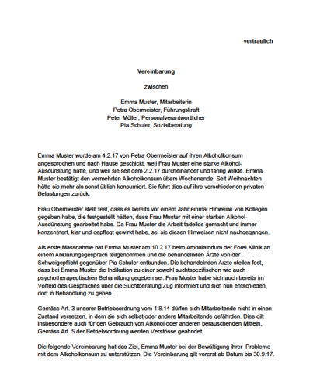
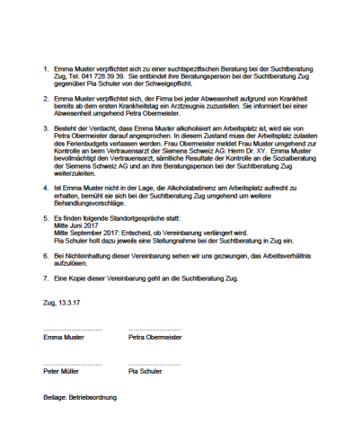
Vereinbarung

Slide 19
Vereinbarung
zwischen
betroffenem/betroffener Mitarbeiter/Mitarbeiterin, Führungskraft, HR und Sozialberatung mit Kopie an Therapie
Inhalt:
Ausgangslage
Hinweis auf Betriebsordnung
Ziel der Vereinbarung
Befristung
Massnahmen (z.B. ambulante, stationäre Therapie, Antabus usw.) mit Schweigepflichtsentbindung
ab 1. Tag krank Arztzeugnis
alkoholisiert am Arbeitsplatz: nach Hause und Blutkontrolle beim Vertrauensarzt mit Schweigepflichtsentbindung
bei Rückfall: mit Therapie nach anderen Massnahmen suchen
Daten der Standortgespräche
bei Nichteinhaltung Androhung der Auflösung des Arbeitsverhältnisses

Slide 20
Vielen Dank für Ihre Aufmerksamkeit
Sucht ist eine Krankheit und keine Willensschwäche und kann behandelt werden.

Slide 21
Kontakt
Pia Schuler
Siemens Schweiz AG
Building Technologies Division
Gubelstrasse 22
6301 Zug
Mobil: +41 79 819 31 54
Email: pia.schuler@siemens.com
siemens.ch

